Slide 1


Geogon Polymetry: Haven’t Done Yet
Kelompok :
Joel Robert J. (2101629672)
Andreas (2101677601)
Septesen (2101689311)

Slide 2
Laporan Progress, April 2019
Penjelasan tentang progress kita hari ini

Slide 3
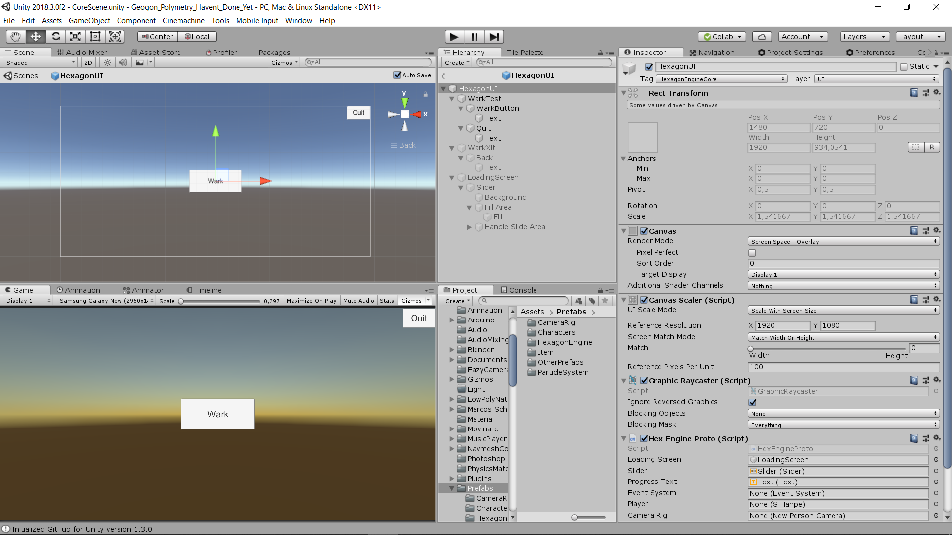

Slide 4
Yah, belum Selesai!
Mohon maaf. Kita belum selesai PPTnya
Yuk langsung saja, kita intip bagaimana
Hasil kasar (Prototipe) dari proyek kita tersebut
Silakan simak baik-baik.

